Slide 1
Componenti necessarie
Google Chrome
Git
  Per MacOS e Linux viene installato contestualmente all'installazione della Flutter SDK
Flutter SDK (tutorial per Windows, MacOS, Linux)*
Android SDK (per testare App su emulatore oppure su telefono Android)
Un IDE tra Android Studio o Visual Studio Code
Oppure, per chi vuole utilizzare Visual Studio Code, può essere installata contestualmente all'installazione dell'estensione di Flutter

Slide 2

Installare flutter sdk su windows
Aprire la pagina per il download della Flutter SDK
Scegliere Windows
Scaricare il bundle della SDK
Creare una cartella ed estrarre la SDK al suo interno
  Percorso consigliato C:\Users\<nome_utente>\develop\

Slide 3
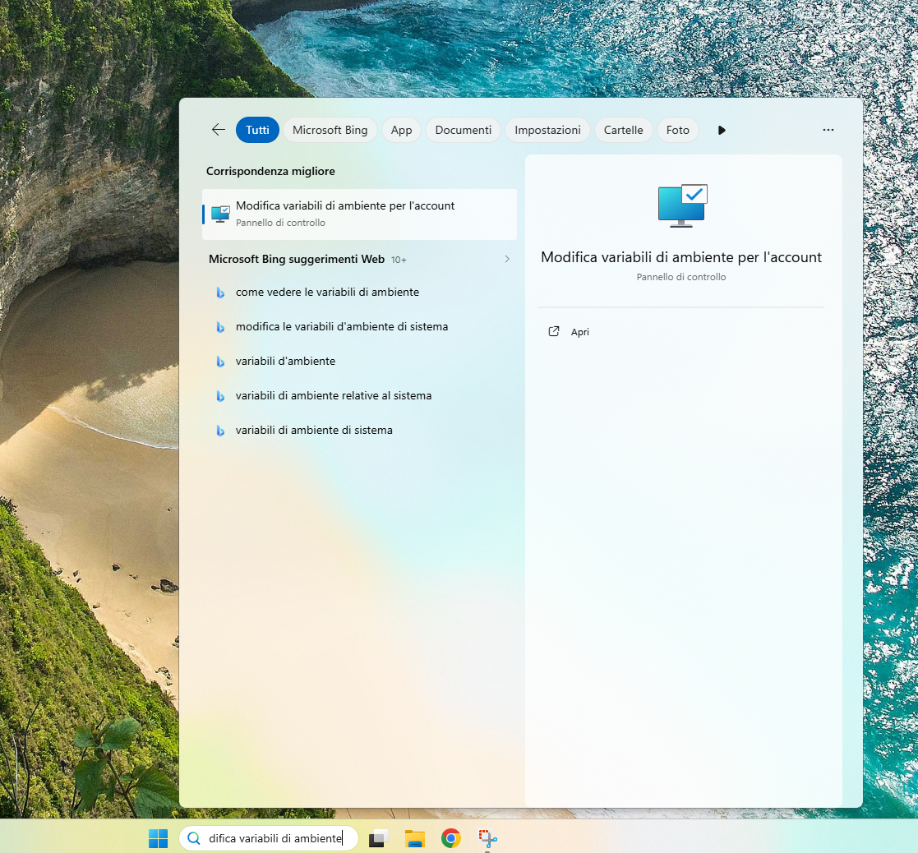
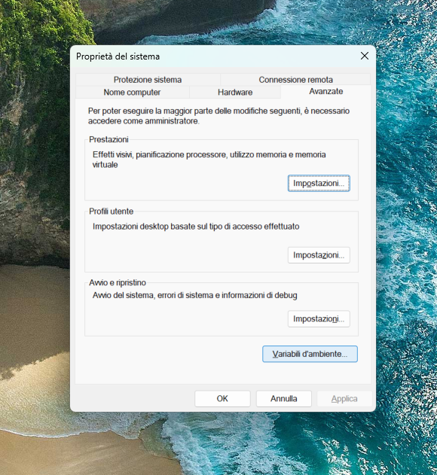
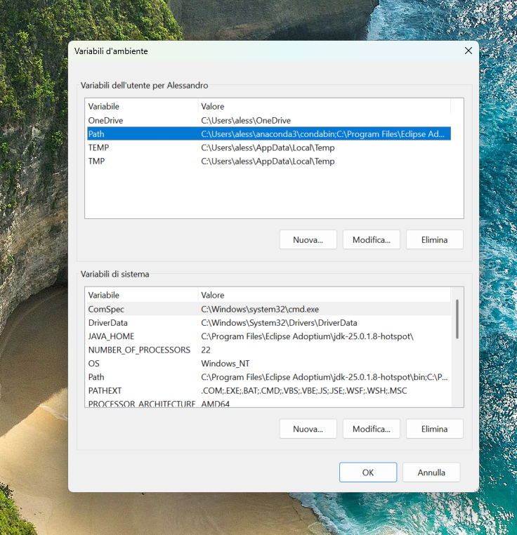
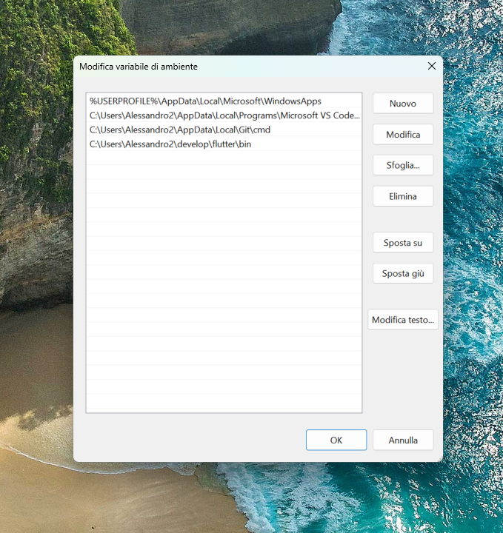
Aggiungere percorso sdk a variabili d'ambiente
Cliccare sulla casella di ricerca della barra delle applicazioni e scrivere "modifica variabili di ambiente" e aprire il primo risultato
Cliccare su Variabili d'ambiente
Se su Variabili dell'utente per <nome_utente> esiste già la variabile Path:
  Fare doppio click su questo premere su Nuovo per aggiungere una nuova riga
  Scrivere il percorso della cartella bin dell'SDK
  (ad esempio C:\Users\<nome_utente>\develop\flutter\bin)
Se non esiste:
  Cliccare su Nuova…
  Inserire "Path" su Nome e il percorso alla cartella bin dell'SDK su Valore
1
2
3.1
3.2

Slide 4

Installare flutter sdk su macos
Aprire un terminale e scrivere
$ xcode-select –install
per installare i command-line tools
Aprire la pagina per il download della Flutter SDK
Scegliere MacOS
Scaricare il bundle della SDK adatto per la propria architettura (ARM64 o Intel)
Creare una cartella
  Percorso consigliato ~/develop/ (<cartella_destinazione>)
Da terminale scrivere
$ unzip <percorso_zip> -d <cartella_destinazione>
Per esempio, se lo zip è stato scaricato in ~/Downloads e si vuole salvare in ~/develop/ si dovrà scrivere
$ unzip ~/Downloads/flutter_macos_3.41.6-stable.zip -d ~/develop/

Slide 5
Aggiungere percorso sdk a variabili d'ambiente
Da terminale scrivere
$ nano ~/.zprofile
Alla fine del file aggiungere
export PATH="<percorso-sdk>/bin:$PATH"
dove <percorso-sdk> è il percorso dove è stato salvato Flutter (ad esempio ~/develop/flutter)
Salvare e chiudere il file

Slide 6

Installare flutter sdk su linux
Aprire un terminale e scrivere
$ sudo apt-get update -y && sudo apt-get upgrade –y
$ sudo apt-get install -y curl git unzip xz-utils zip libglu1-mesa
per installare i pacchetti necessari
Aprire la pagina per il download della Flutter SDK
Scegliere Linux
Scaricare il bundle della SDK
Creare una cartella
  Percorso consigliato ~/develop/ (<cartella_destinazione>)
Da terminale scrivere
$ tar -xf <percorso_tar.xz> -C <cartella_destinazione>
Per esempio, se lo zip è stato scaricato in ~/Downloads e si vuole salvare in ~/develop/ si dovrà scrivere
$ tar -xf ~/Downloads/flutter_linux_3.41.6-stable.tar.xz -C ~/develop/

Slide 7
Aggiungere percorso sdk a variabili d'ambiente
Da terminale bash scrivere
$ echo 'export PATH="<percorso-sdk>/bin:$PATH"' >> ~/.bashrc
dove <percorso-sdk> è il percorso dove è stato salvato Flutter (ad esempio ~/develop/flutter/)

Slide 8
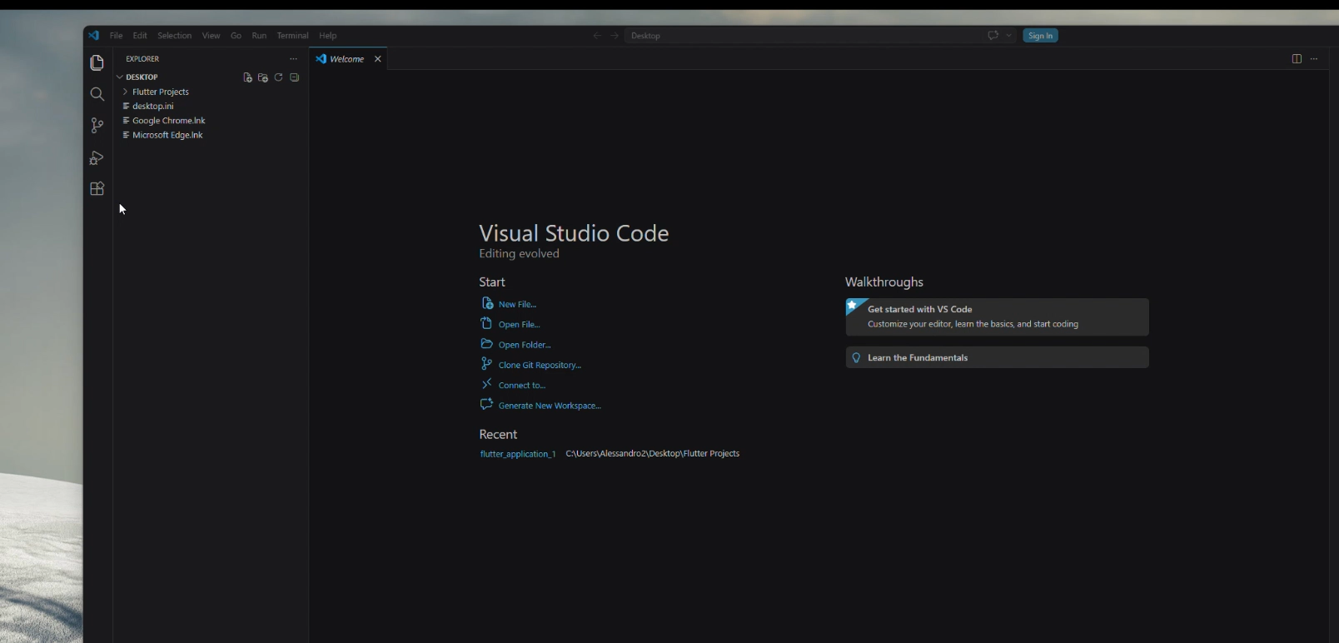
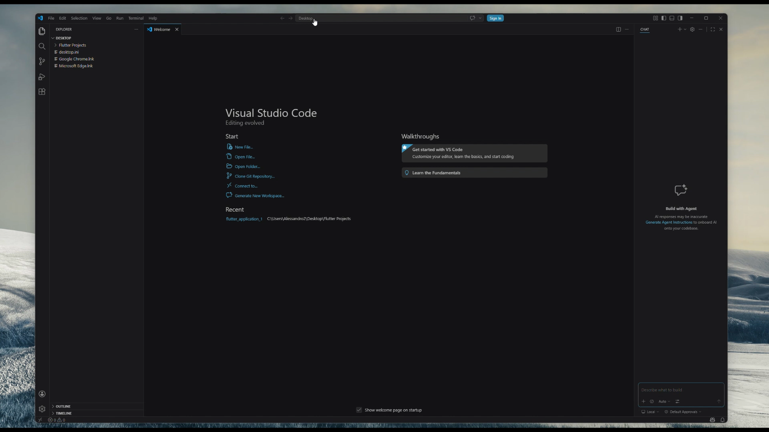
Installare flutter su VSC
Aprire la Command Palette (View>Command Palette)
Cercare "Flutter: New Project" e quando VSC chiede dove si trova la SDK di Flutter cliccare su Download SDK
Scegliere una cartella dove installare l'SDK e premere su Clone Flutter
Premere su Add SDK to PATH
Aprire il menù estensioni
Cercare e installare l'estensione Flutter
Verrà installata anche l'estensione di Dart

Slide 9
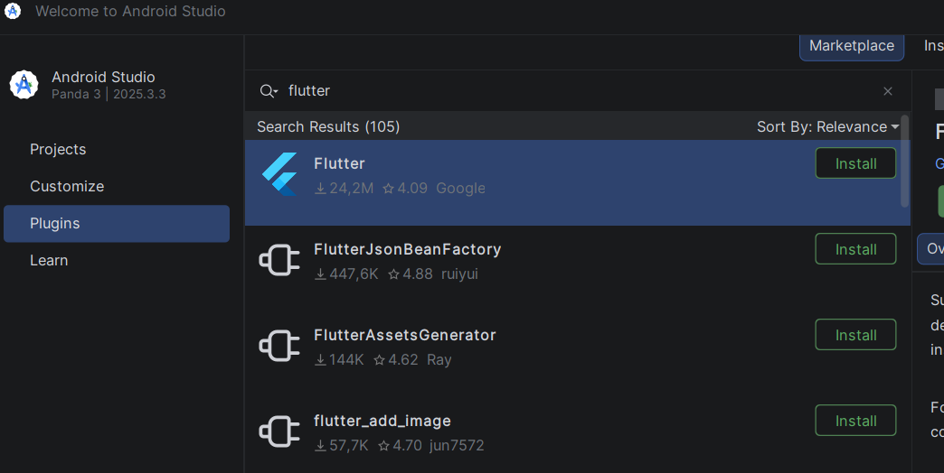
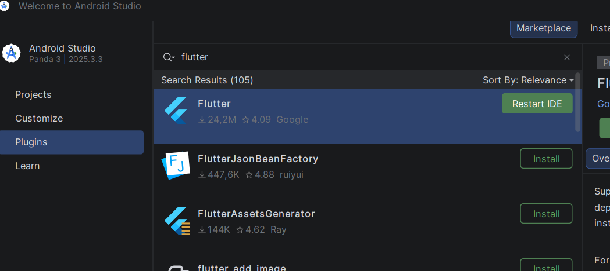
Installare estensione di flutter su android studio
Aprire Plugins, Cercare "Flutter" e installarlo
Alla fine dell'installazione premere su RestartIDE Riavviare Android Studio

Slide 10
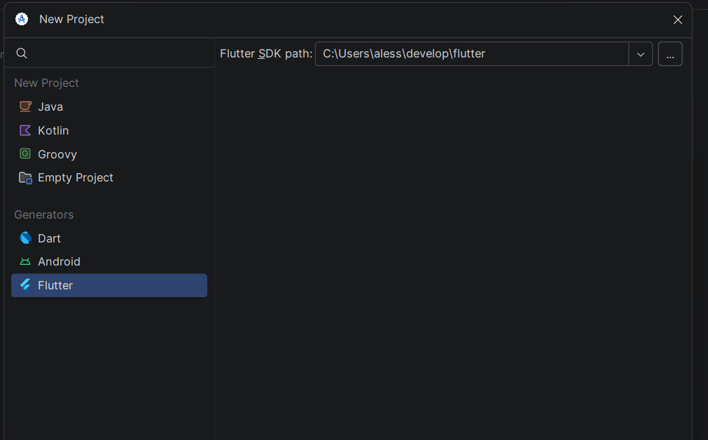
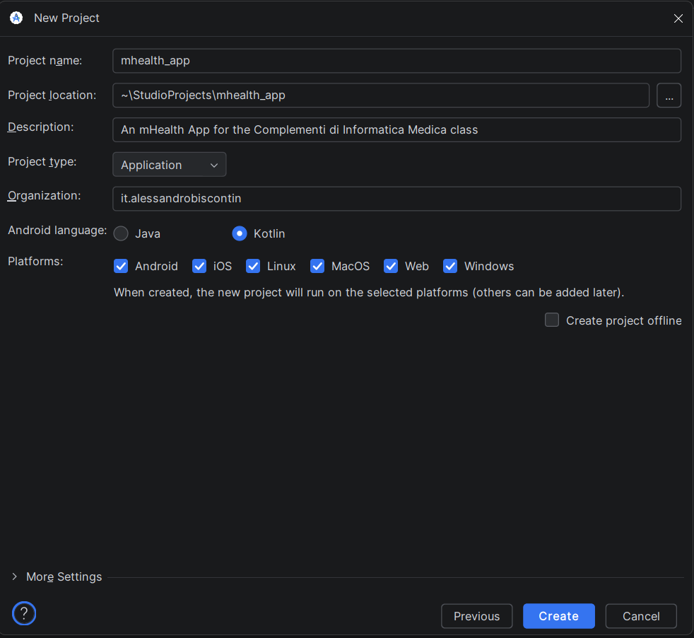
New flutter project
Per creare la prima applicazione Flutter clicca su New Flutter Project
Indicare dove si trova la Flutter SDK
Definire nome del progetto, info di base e premere Create

Slide 11
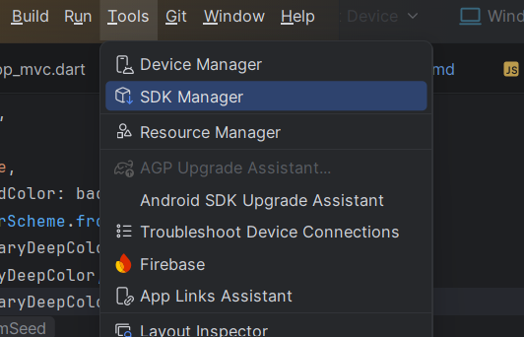
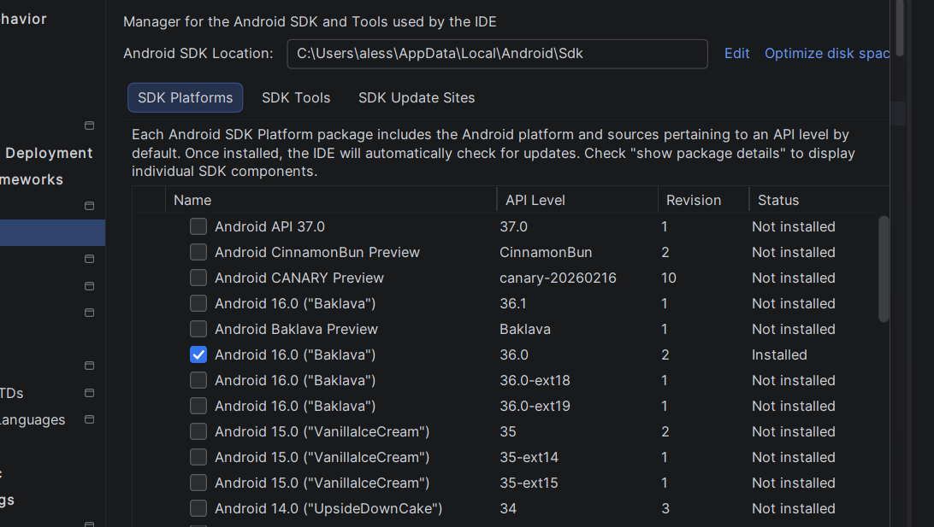
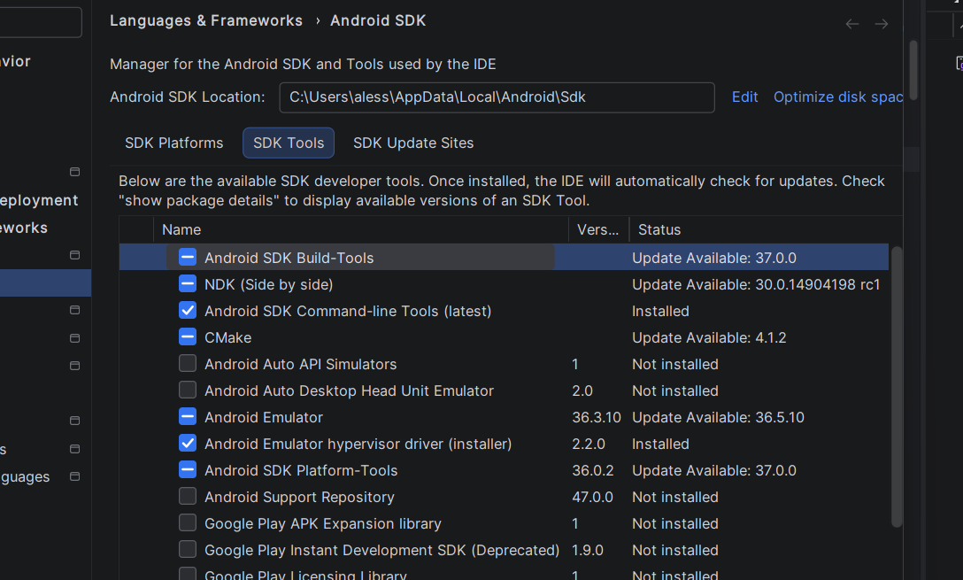
Check android sdk
Aprire Tools > SDK Manager
Controllare su SDK Platforms che sia installata una piattaforma Android recente (e.g. Android 16.0)
Controllare su SDK Tools che siano installati i seguenti strumenti
  Android SDK Build-Tools
  NDK
  Android SDK Command-line Tools
  CMake
  Android Emulator
  Android Emulator hypervisor driver (installer)
  Android SDK Platform-Tools
1
2
3

